Slide 1

اختبار الفصل
أ.أحـمـد الأحـمـدي @ahmad9963

Slide 2
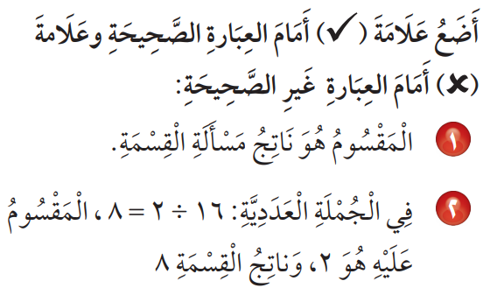
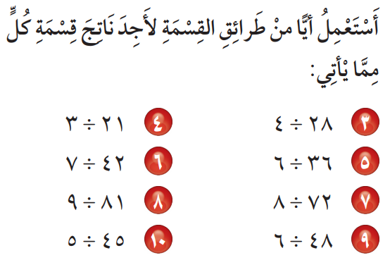
أ.أحـمـد الأحـمـدي @ahmad9963

Slide 3
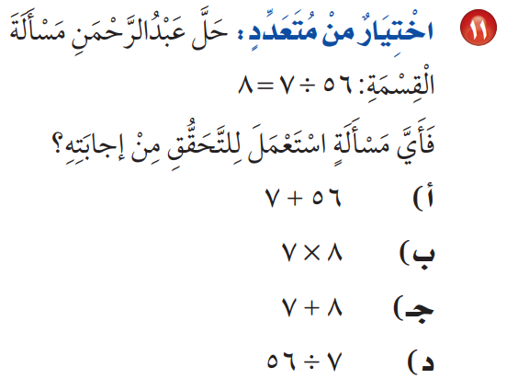
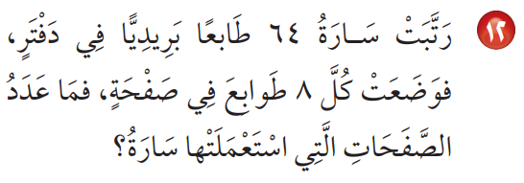
أ.أحـمـد الأحـمـدي @ahmad9963

Slide 4
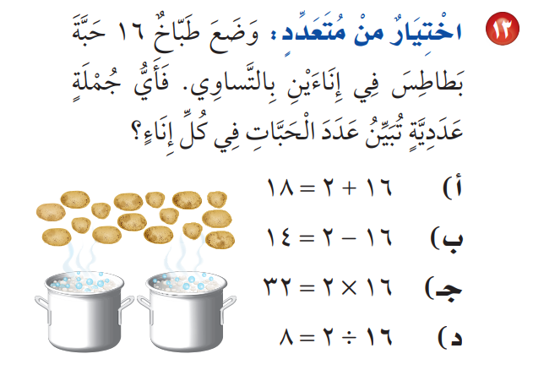
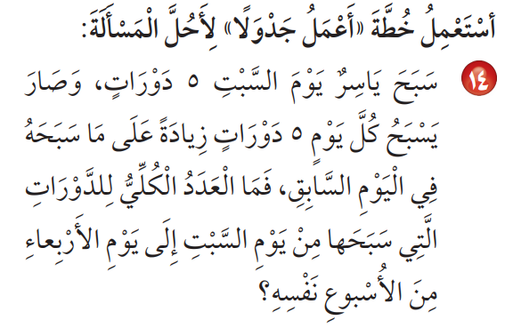
أ.أحـمـد الأحـمـدي @ahmad9963

Slide 5
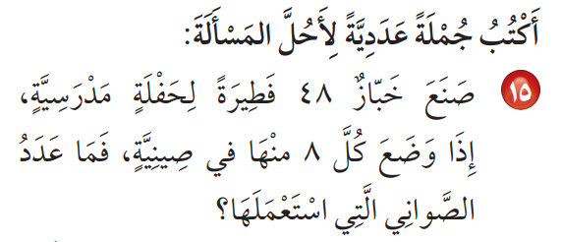
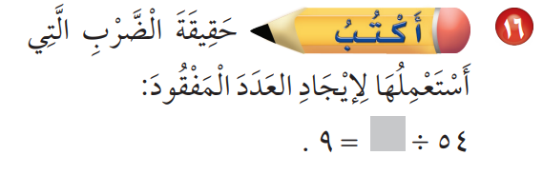
أ.أحـمـد الأحـمـدي @ahmad9963

